Slide 1
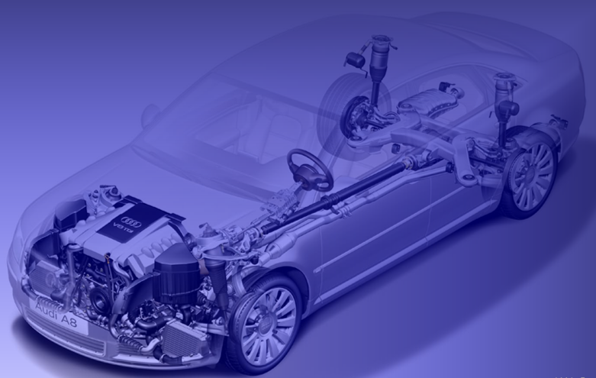
汽车检测与维修技术 --专业介绍
汽车与交通安全学院

Slide 2
汽车“后”时代已经来临。
汽车服务行业技术人员紧缺
汽车后
市场
优势
问题
汽车检测与维修相关人员需求量大
相关从业人员专业水平低
4

Slide 3
一、专业介绍
本专业面向“汽车后市场”的汽车维修、汽车销售和售后服务企业，培养德、智、体、美全面发展，具有扎实理论基础、较强的实践能力，能从事机动车维护、修理、检测、技术管理等工作的高素质技术技能人才。

Slide 4
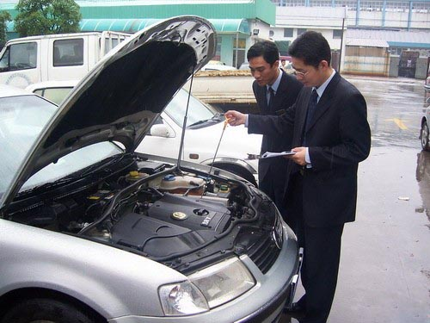
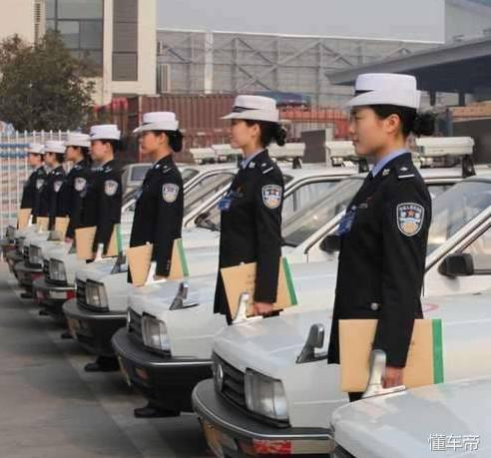
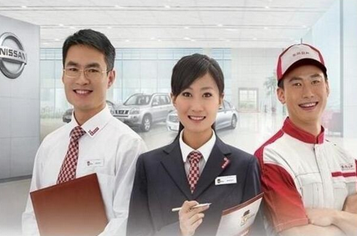
4

Slide 5
政策法规
2016年最新颁布的《中华人民共和国道路交通安全法》规定准予登记的机动车应当符合机动车国家安全技术标准；对登记后上道路行驶的机动车，应当依照法律、行政法规的规定，根据车辆用途、载客载货数量、使用年限等不同情况，定期进行安全技术检验。
我院汽车专业实力雄厚，现有新能源汽车检测与维修、汽车检测与维修技术、智能网联汽车技术等专业，形成了完整的汽车专业群，全面覆盖汽车产业各领域。
专业基础

Slide 6
二、就业岗位
领域 | 就业面向
 | 初始工作岗位 | 发展岗位 | 晋升时间／年
车辆技术管理、车辆鉴定评估、汽车检测与维修、汽车售后服务 | 汽车销售、汽车维修技术员、汽车整形喷漆、汽车服务顾问、事故查勘与定损员、汽车装配。 | 汽车维修技术管理 | 2
 |  | 汽车维修工程师 | 6～8
 |  | 汽车服务企业经营与管理 | 6
 |  | 汽车质检工程师 | 8

Slide 7
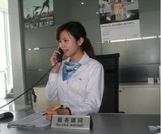
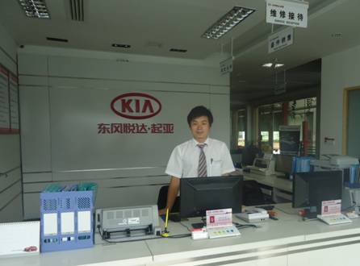
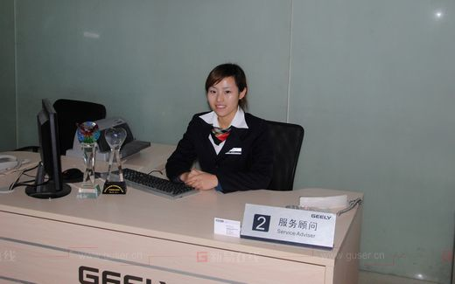
汽车服务顾问

Slide 8
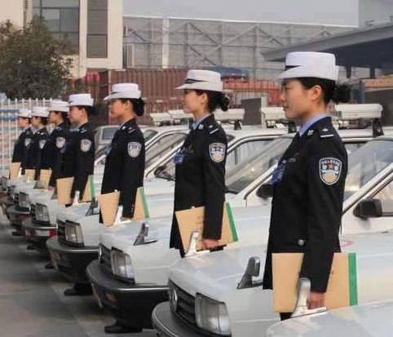
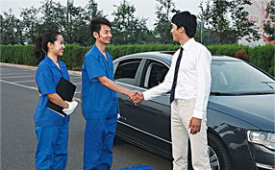
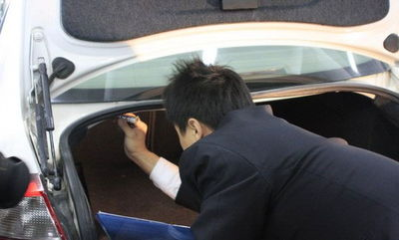
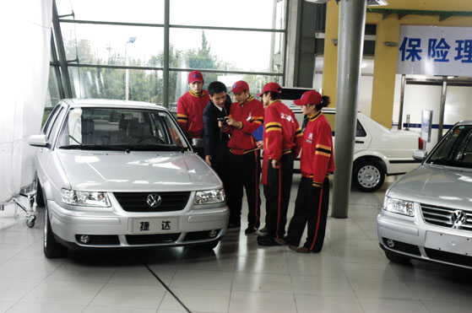
汽车保险与理赔员

Slide 9
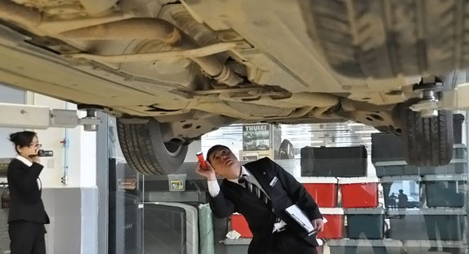
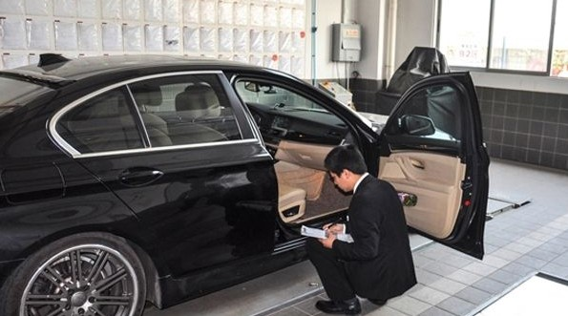
汽车维修、质检与定损

Slide 10
三、专业课程
课程体系的开发，以职业岗位能力培养为主导，以素质教育为核心，设计符合学生职业成长规律的课程体系。
顶岗实习期
顶岗实习
职业能力
0.5年
实战训练
综合能力
综合能力课程
0.5年
技能训练
专业能力
专业核心能力课程
4
1年
夯实基础
素质平台
基本理论与素质
1年

Slide 11
专业基础课程 | 必 修 | 汽车机械基础、汽车驾驶与结构认知、机械制图与CAD、汽车电工电子、发动机机械系统检查与修理、发动机管理系统故障诊断与维修、传动系统检查与修理、转向行驶制动系统检查与修理、汽车底盘控制系统故障检测与维修、汽车空调系统故障检测与维修
专业核心课程 | 必 修 | 发动机管理系统故障诊断与维修、传动系统检查与修理、转向行驶制动系统检查与修理、汽车底盘控制系统故障检测与维修、汽车基础电器系统检查与修理、汽车维护、汽车使用性能与检测、汽车综合故障诊断
专业拓展课程 | 选 修 | 限选课：汽车保险理赔、汽车钣金维修技术、二手车鉴定与评估、汽车服务企业经营与管理 任选课：汽车营销实务、混合动力汽车原理与检修、智能网联汽车技术、新能源汽车充电设施与维护
专业实践课程 | 必 修 | 军事技能训练、电工特种作业操作考证、汽车维修等级工考证（四级）、专业综合实训、毕业设计、企业课程、顶岗实习、农村体验、社会实践

Slide 12
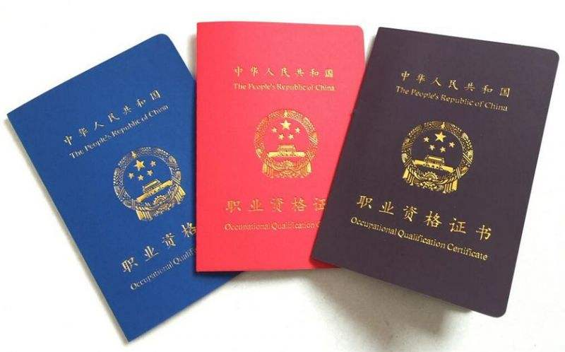
本专业可报考汽车维修中、高级工，高压电工特种作业操作证。

Slide 13
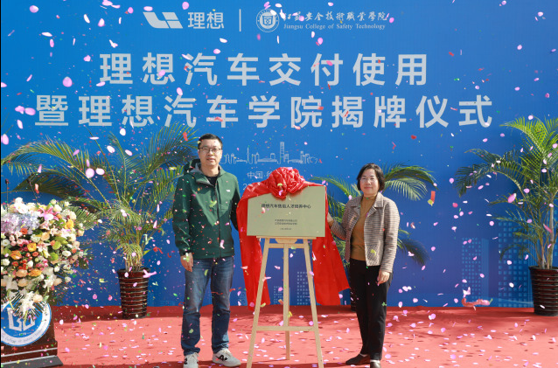
四、校企合作
实施产教融合、工学结合的人才培养模式，2024年10月25日与理想汽车达成深度合作，成立理想汽车学院，共同推动人才培养质量的提升和汽车行业的发展。除此之外，我院还与长安汽车、众泰汽车、比亚迪汽车、润东集团、广汇集团、万邦集团、徐州公路运输集团等企业深入合作开展现代学徒制培养。

Slide 14
课堂实践教学
常规实训教学
工学结合
顶岗实习
就业
校内模拟实训
校内综合实训
学校
企业

Slide 15
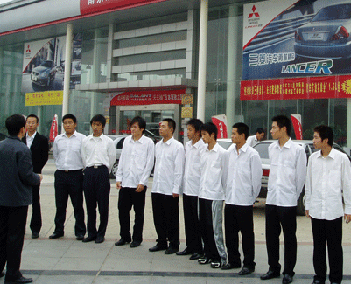
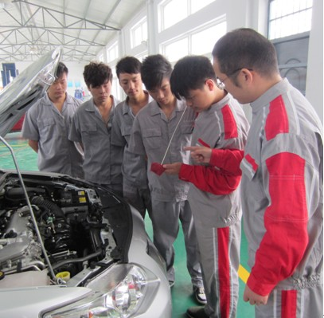
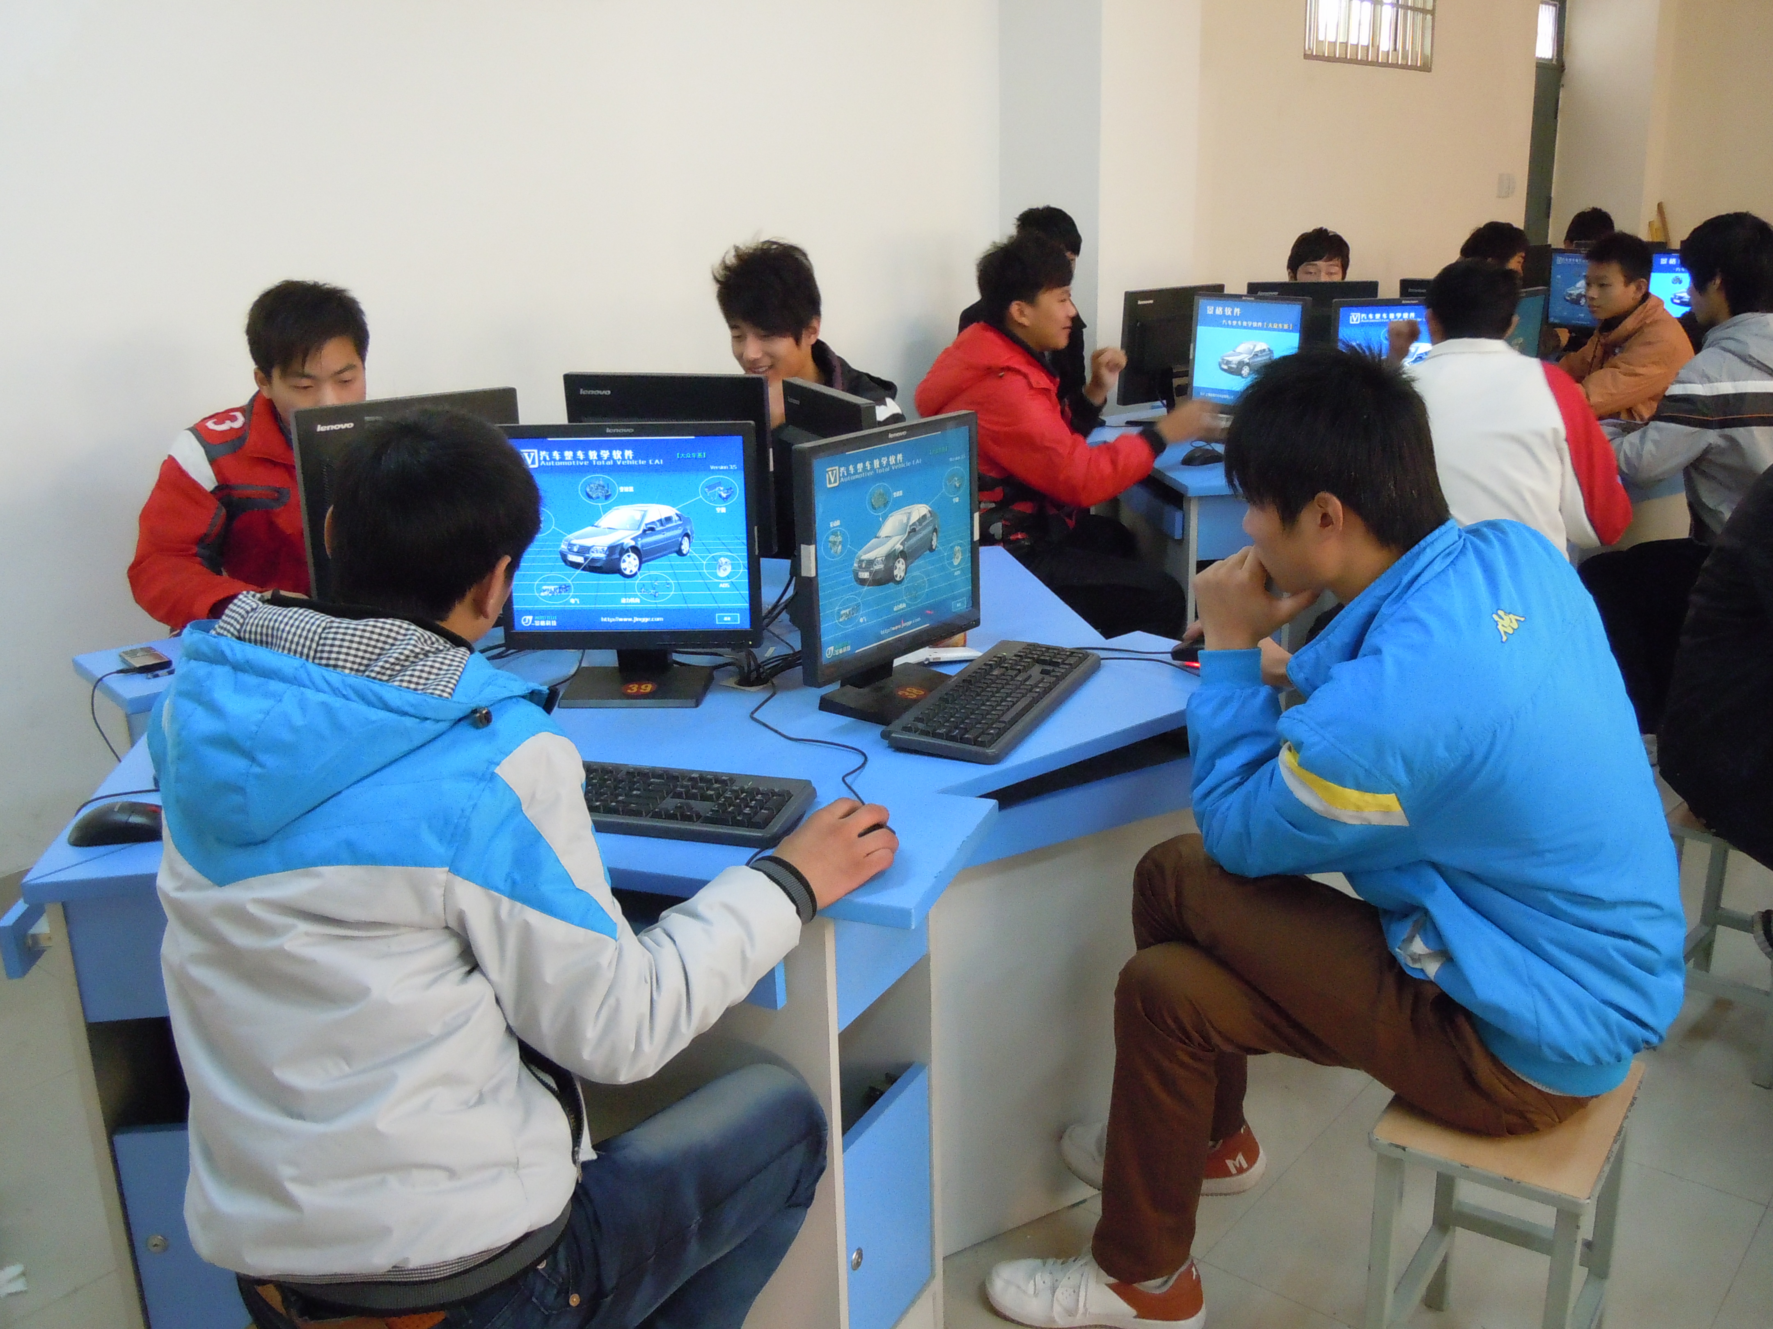
合格人才
工学交替的人才培养模式
顶岗实习
工作+学习
整车维修、整车检测、整车使用安全管理实习与理论学习交替
理实一体
故障检测与维修一体，故障设置、设备安全操作、操作、故障排除与理论分析学习一体
必备基础

Slide 16
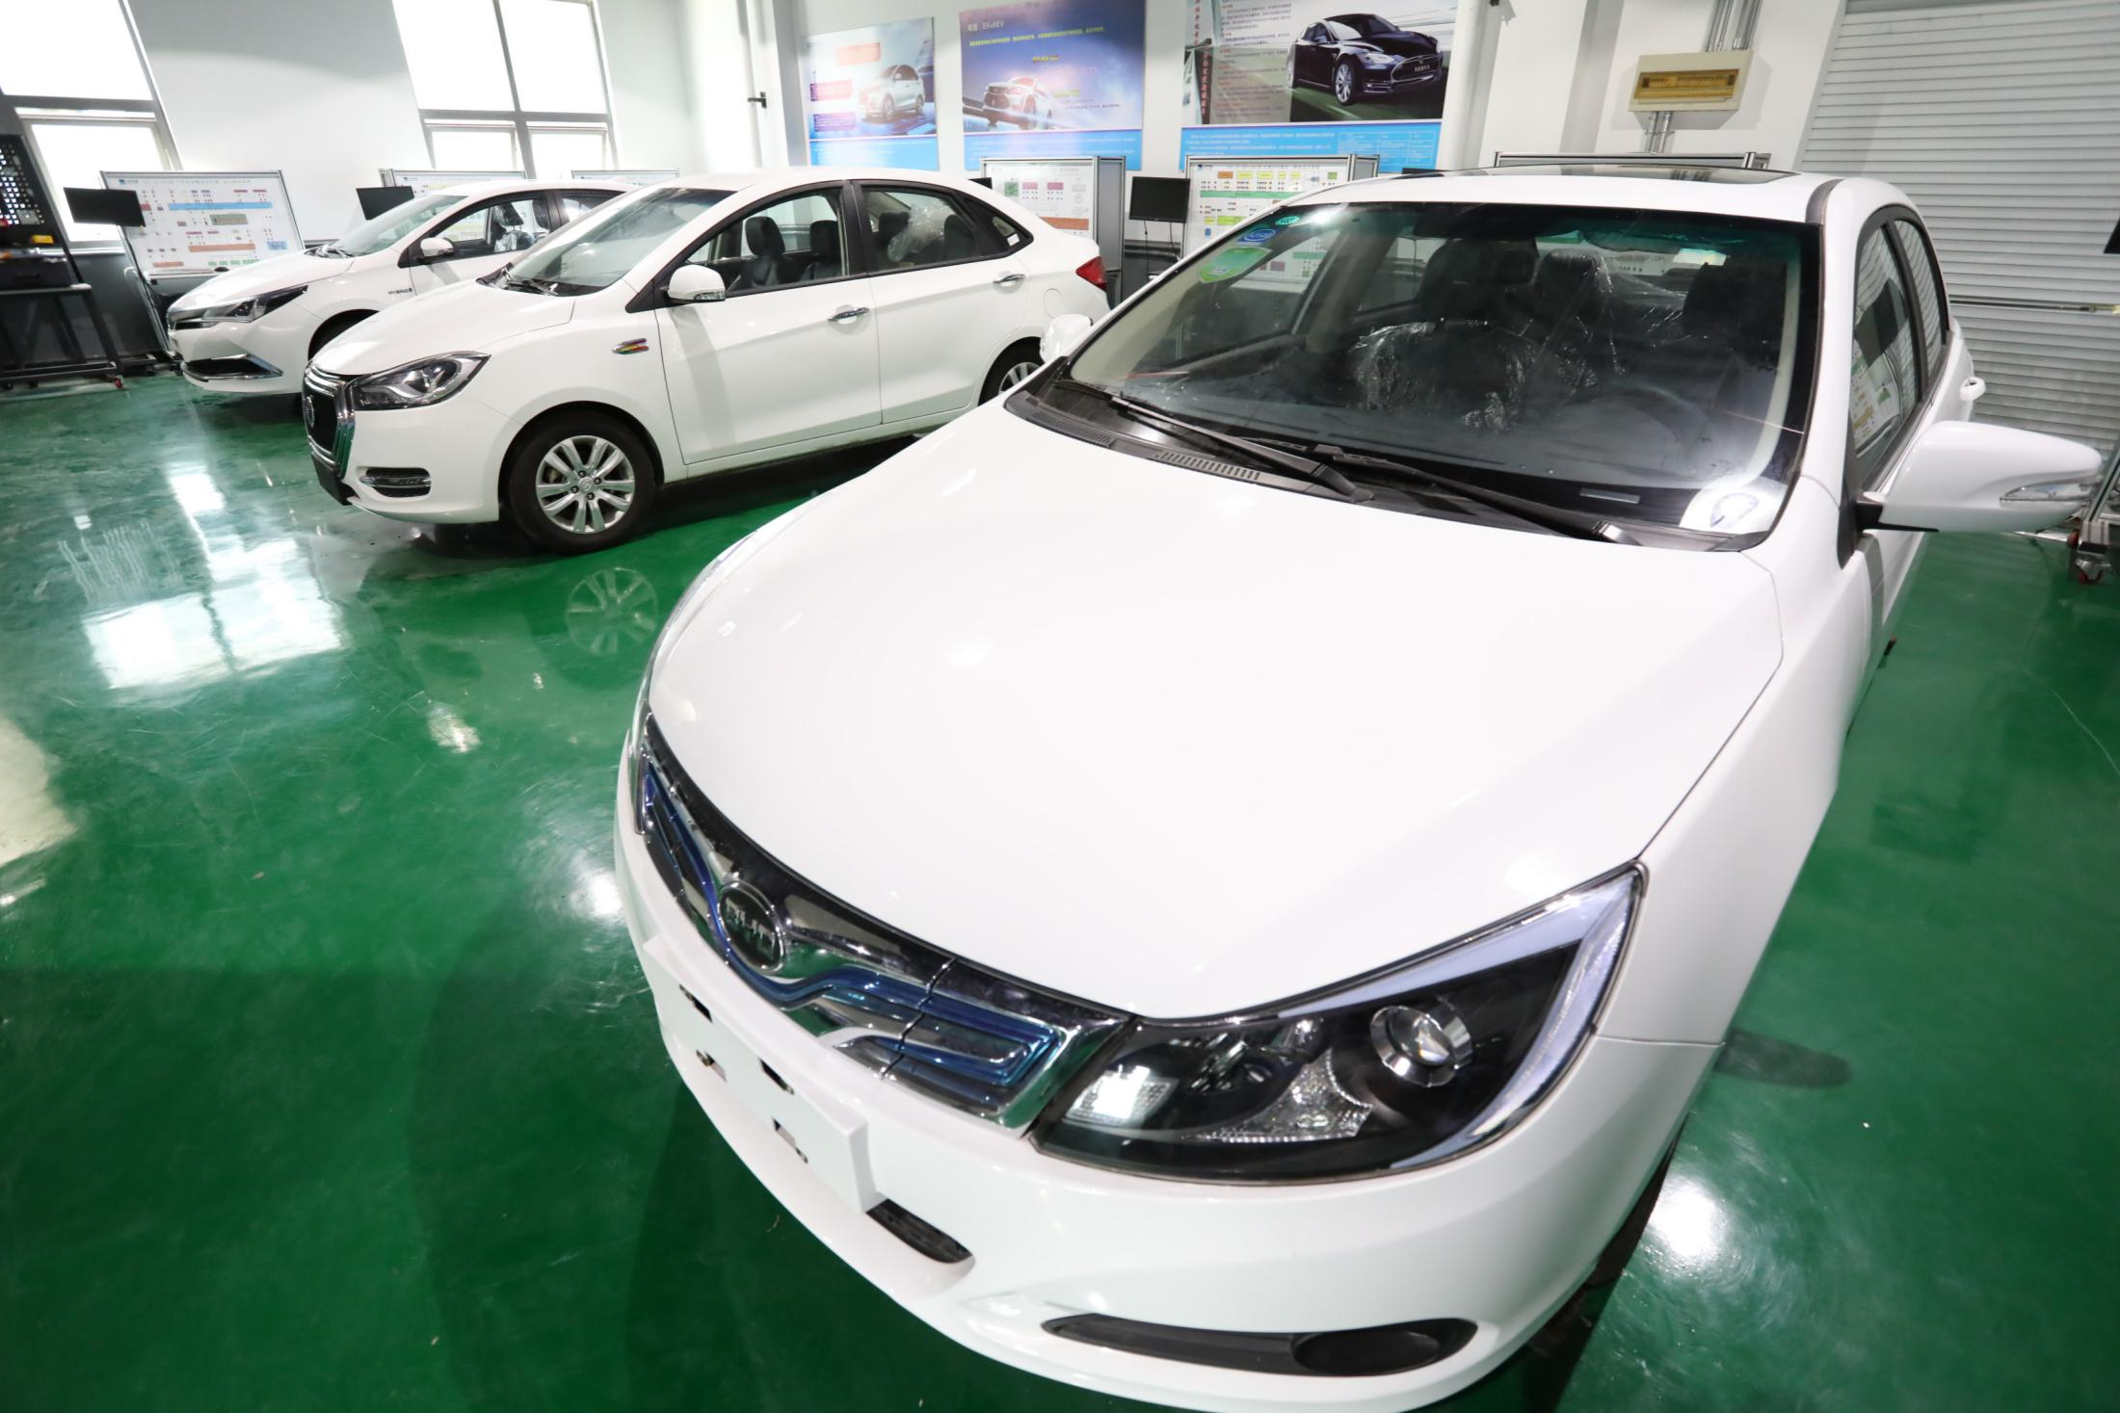
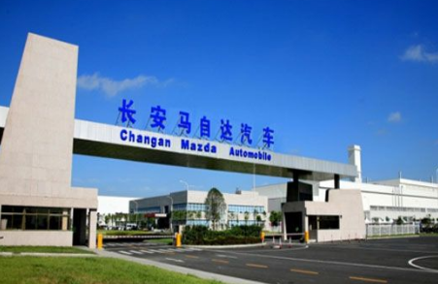
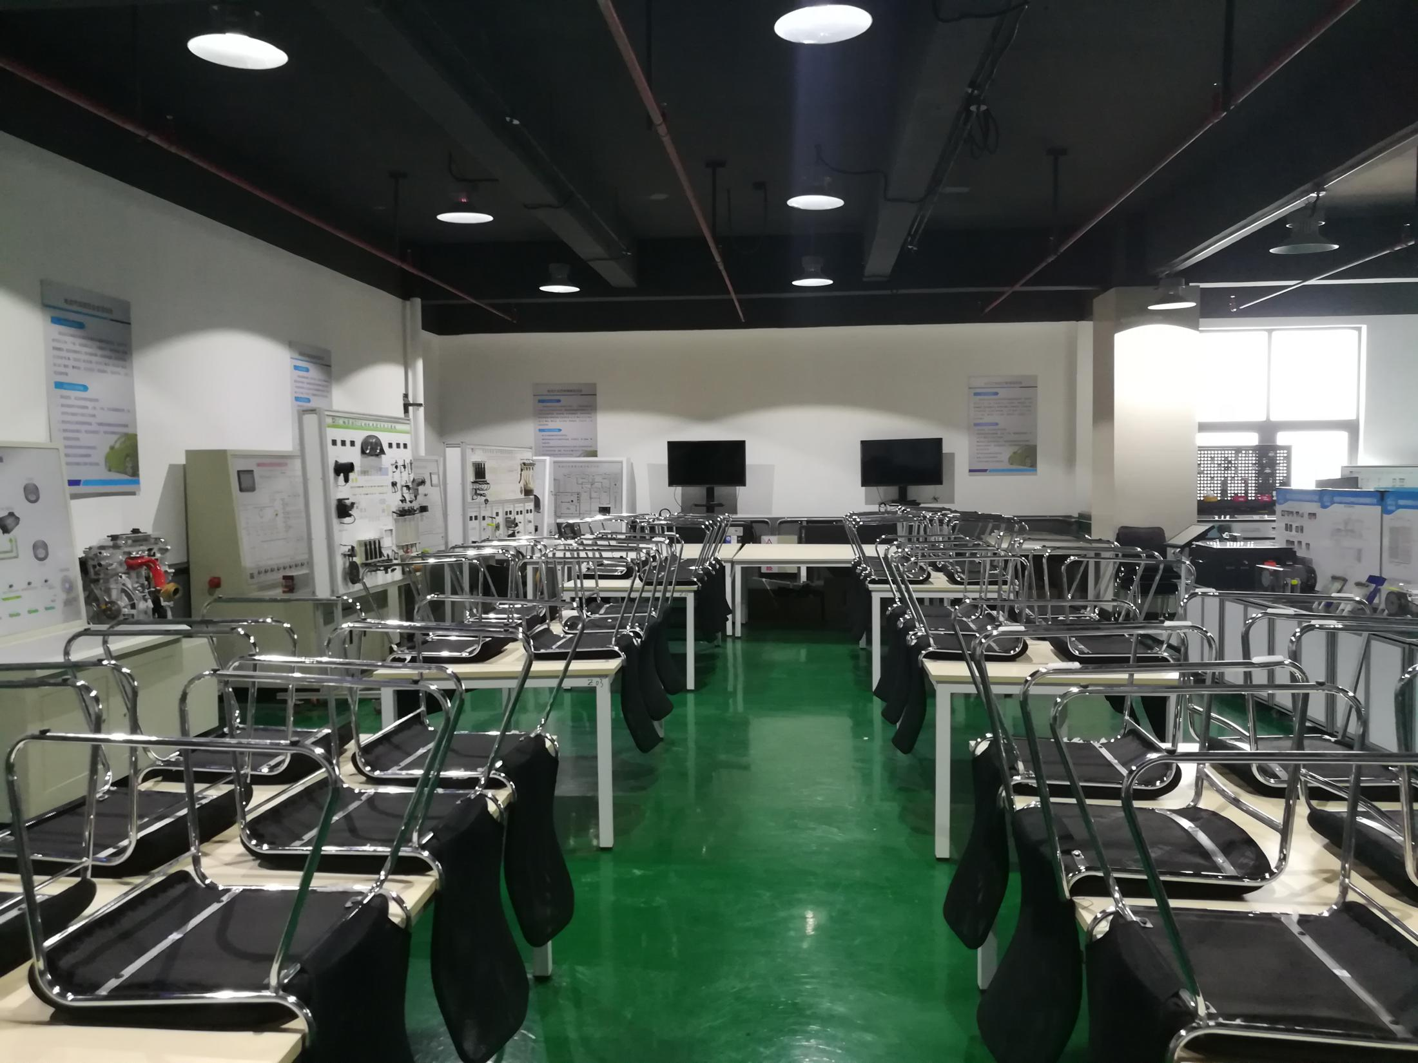
五、实训条件
校内
实训车间
校外实训基地
三位一体实训平台
理实
一体化教室

Slide 17
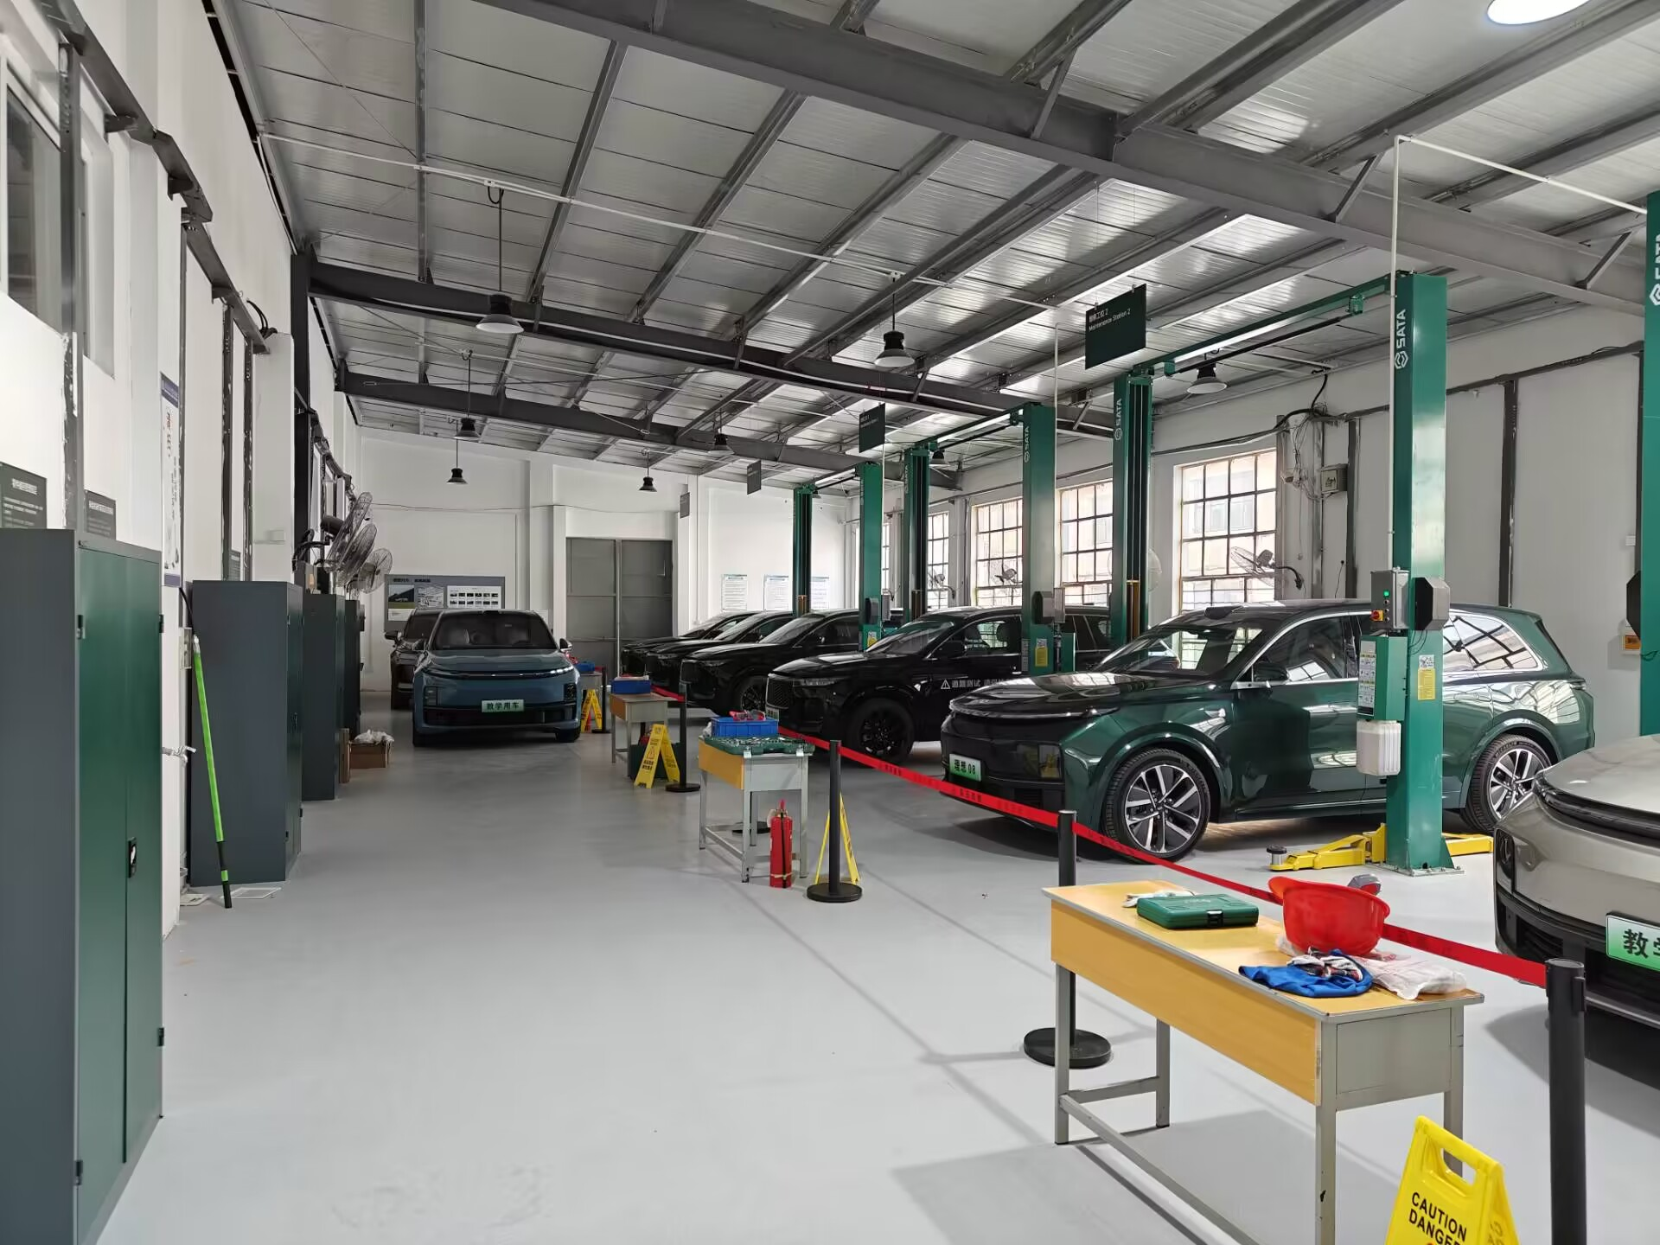
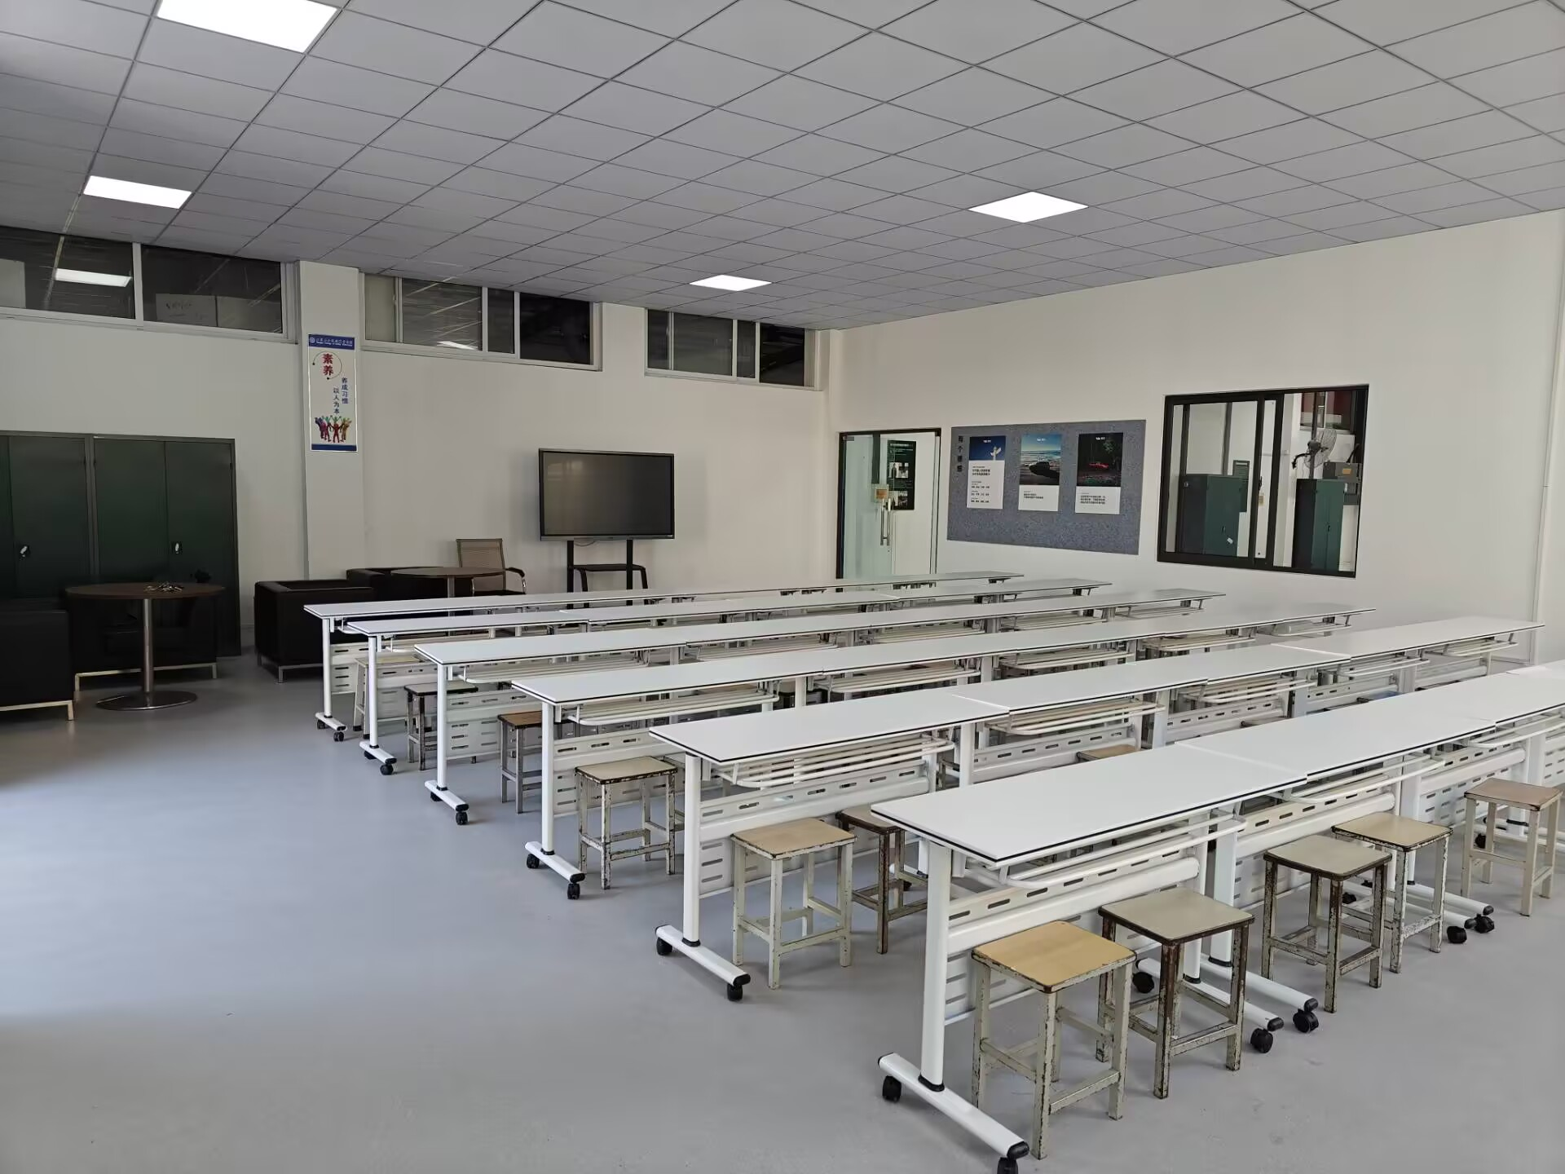
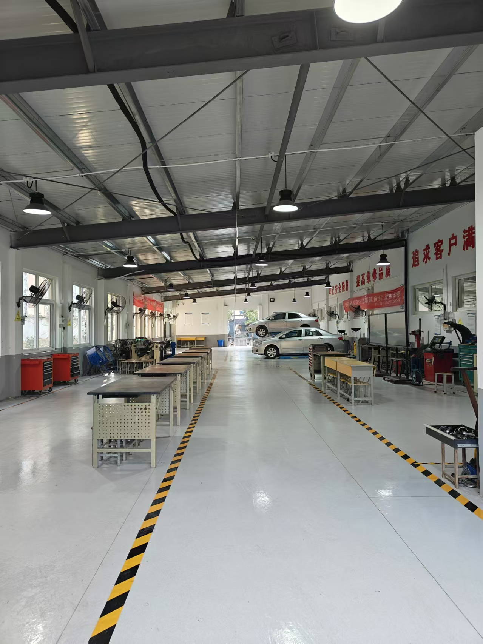
校 内 实 训 基 地
汽车专业拥有先进的实验实训条件和设备，目前校内实训基地有理想汽车实训车间、交通安全智能控制实训室、新能源汽车实训室、发动机构造与维修实训室、汽车维护实训室、汽车检测实训室、汽车钣金与涂装实训室等20个实训室。

Slide 18
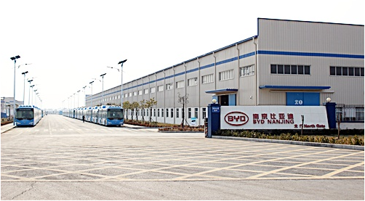
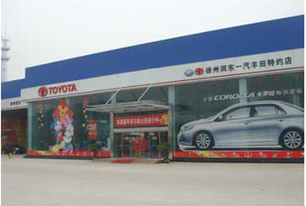
先后与理想汽车、南京比亚迪汽车有限公司、众泰新能源汽车有限公司、润东汽车集团等多家单位建立了较稳定的校外实习基地，建立了良好的校企合作关系
校 外 实 训 基 地

Slide 19
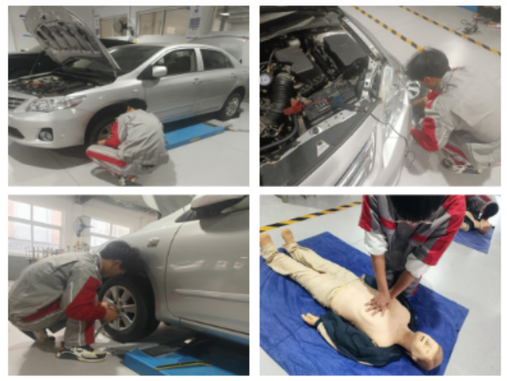
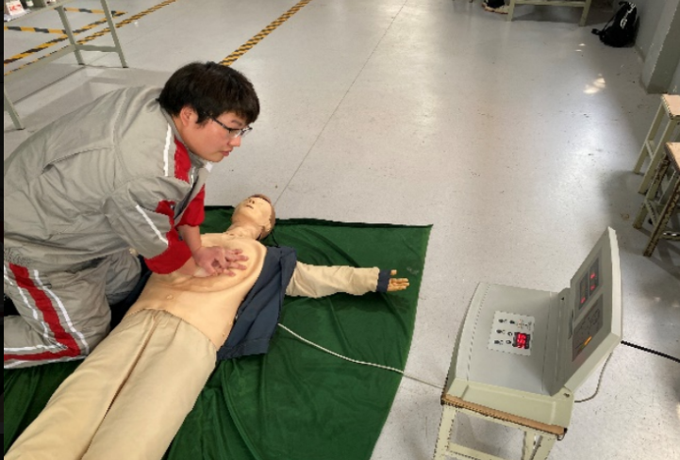
六、学院风采
学生风采
汽车应急处置技能竞赛

Slide 20
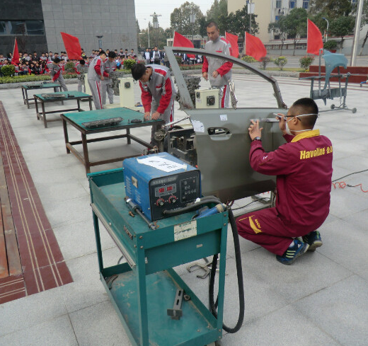
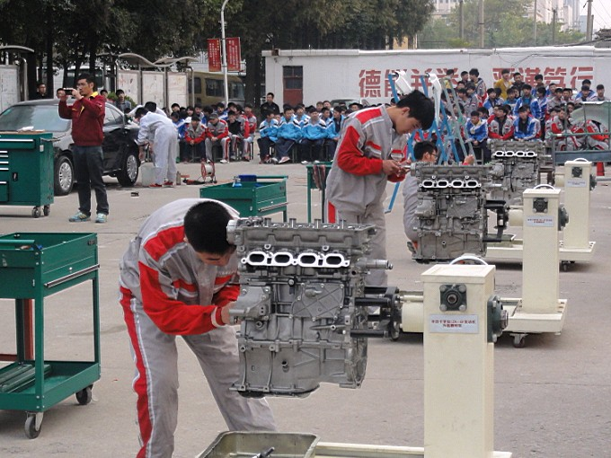
学生风采
发动机、钣金技能竞赛

Slide 21
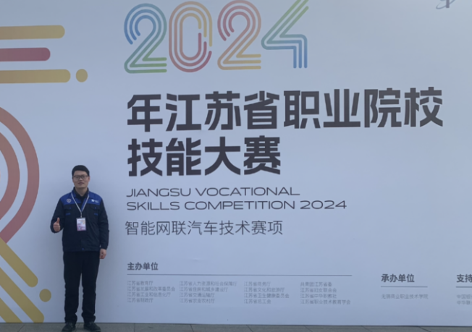
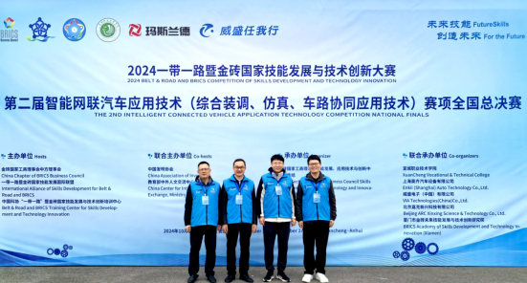
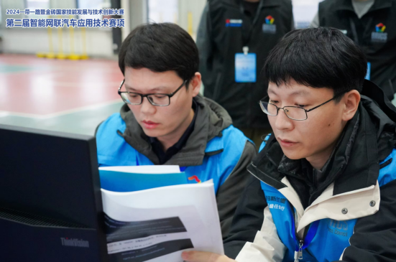
教师风采
江苏省职业院校技能大赛
一带一路国家技能发展与技术创新大赛

Slide 22
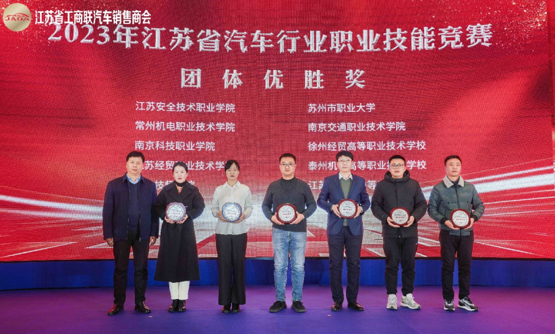
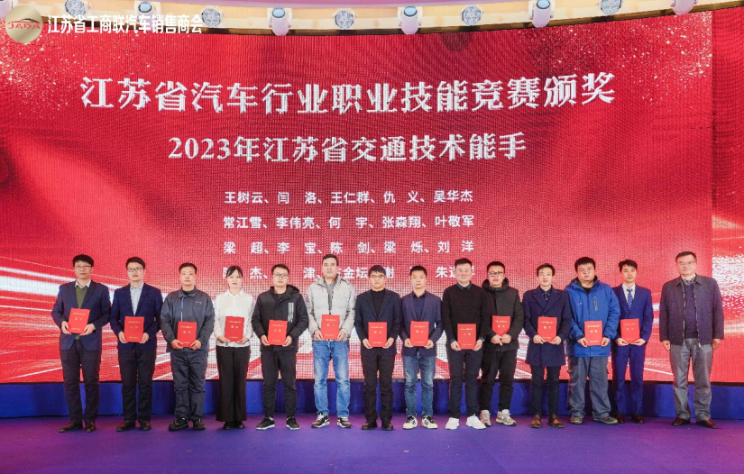
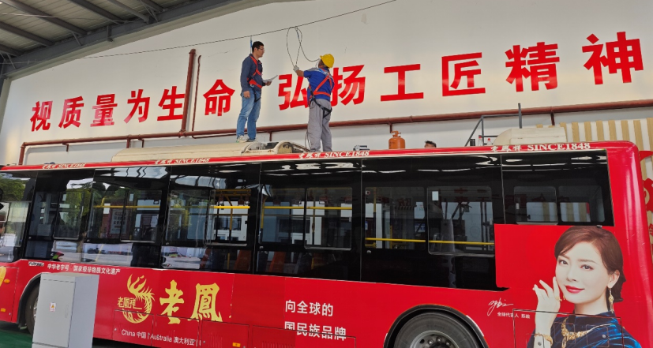
教师风采
江苏省汽车行业技能大赛
与徐州公交公司技术培训交流

Slide 23
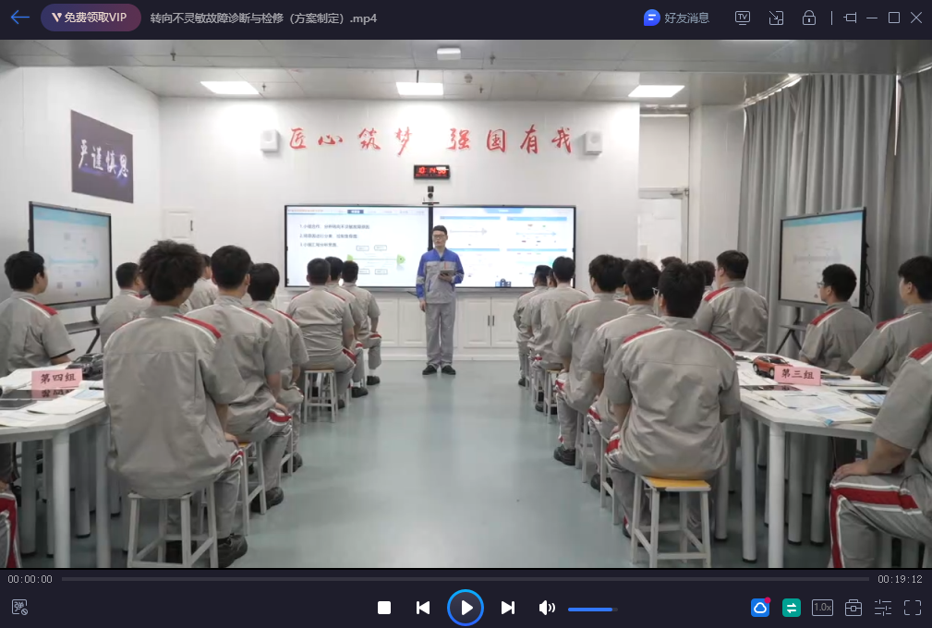
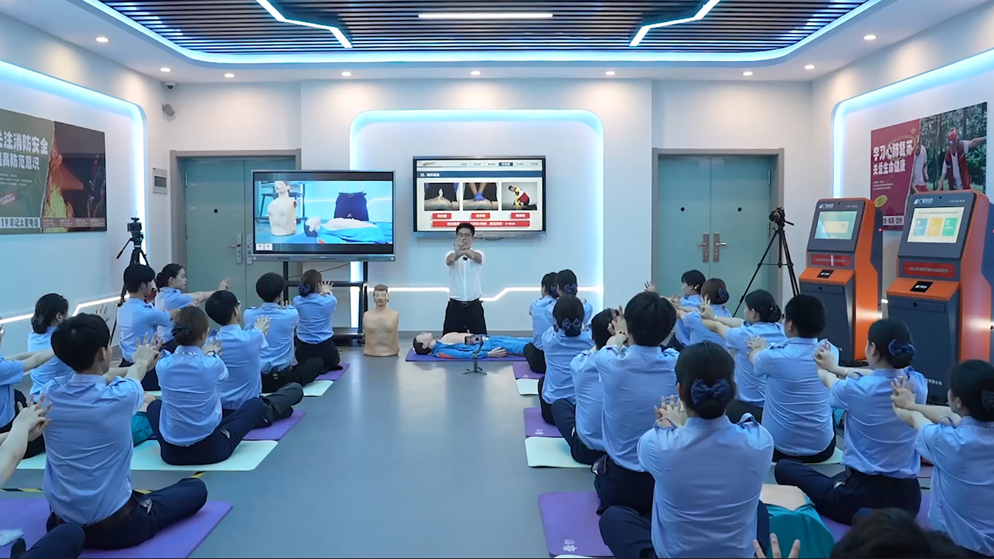
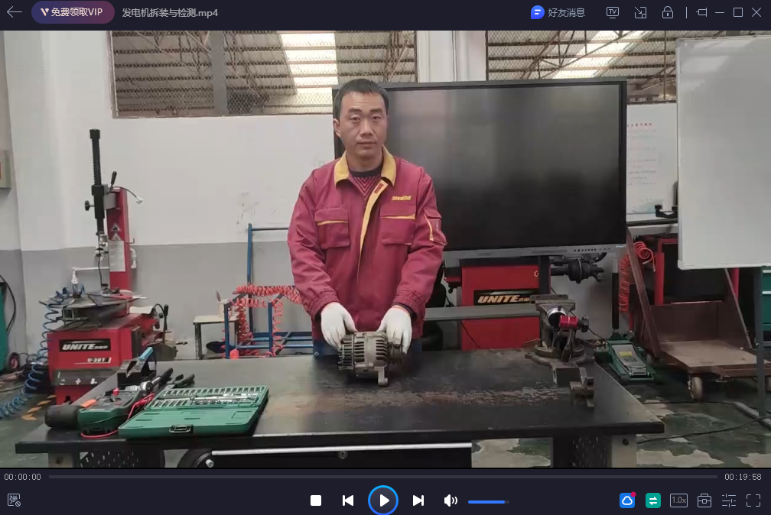
教师风采
车辆故障检测理论教学
单人徒手心肺复苏示范微课教学
发电机检测实操教学

